Slide 1

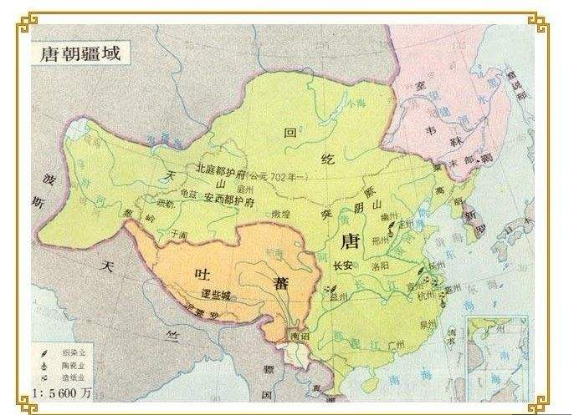

Slide 2
假如你是那时的一位君主，将用哪些方法管理国家和人民？

Slide 3
第7课 中国古代的法治与礼教

Slide 4
法治
（１）先秦时期法家的政治思想，主张以法为准则，统治人民，处理国事。
（２）指根据法律治理国家。
礼教
指旧传统中束缚人的思想行动的礼节和道德。
我们这里指的就不完全是这层含义了，主要指礼仪教化。

Slide 5
“上古圣王所以治民者，后世圣贤之所以教民者，一礼字而已”

Slide 6
春秋时期成文法的出现

Slide 7
春秋时期郑国的地理位置有何特点？

Slide 8
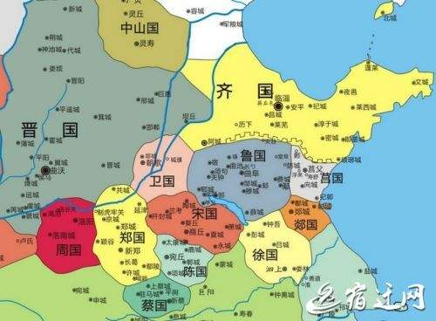

Slide 9
马克思说
“旧法律是从这些旧社会关系中产生出来的，它们也必然同旧社会关系一起消亡。它们不可避免地要随着生活条件的变化而变化”
“每种生产形式都产生出它所特有的法权关系，统治形式等等。”

Slide 10
材料研读一
问题一 根据材料一，说明春秋时期出现了什么历史现象
问题二：结合所学知识，依据春秋时期的时代背景，分析材料一历史现象出现的原因。体现了唯物史观的哪个基本观点。
问题三：根据材料二、三说明材料一的历史意义。

Slide 11
根据材料一，说明春秋时期出现了什么历史现象。
成文法出现。

Slide 12
问题二：结合所学知识，依据春秋时期的时代背景，分析材料一历史现象出现的原因。体现了唯物史观的哪个基本观点。
春秋时期，分封制瓦解，井田制瓦解，社会变革剧烈，矛盾冲突加剧，为稳定秩序，出现成文法。
经济基础决定上层建筑。

Slide 13
问题三：根据材料二、三说明材料一的历史意义。
限制了旧贵族的特权，它打破了统治阶级专断刑律、任意处置剥夺百姓权利的不合理局
在开启民智、唤醒人们自我意识，以至打破旧的政治格局、推动社会进步方面具有历史意义。

Slide 14
春秋战国时期法治与德治思想

Slide 15
教材学习一
春秋战国时期的法治和德治思想主要体现在哪两家，代表人物，主要观点。根据所学知识指出其思想的积极之处与不足。

Slide 16
儒家与法家
【积极之处】儒家重视民生、民意具有积极意义，法家重视富国强兵，适合当时统治者的需要。
【不足】儒学不适合当时统治者富国强兵的需要。法家严刑峻法，它的法治内容强调严刑管理是错误的。

Slide 17
从秦朝到清，中国古代疆域面积有什么变化？

Slide 18
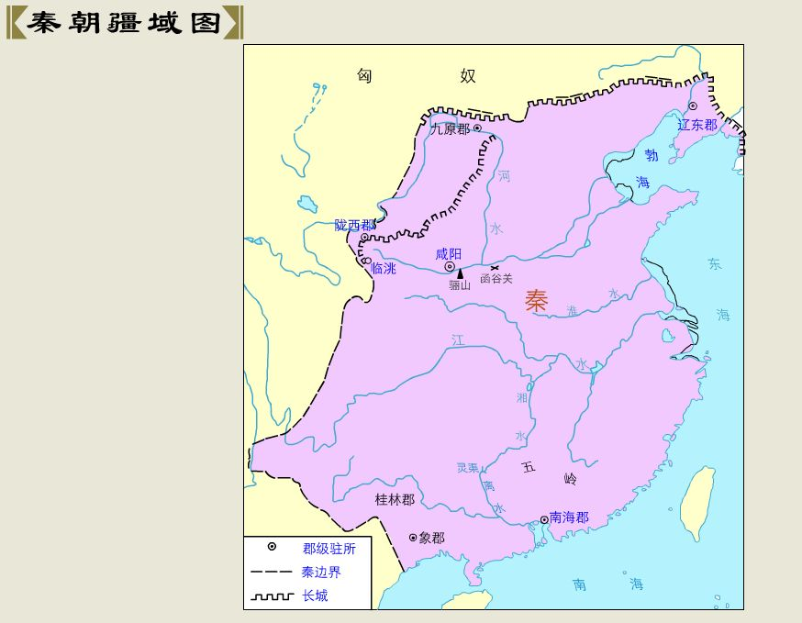
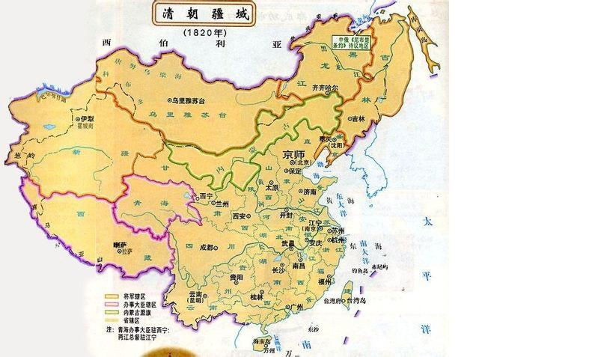

Slide 19
从秦朝到清，中国古代人口数量有什么变化？

Slide 20
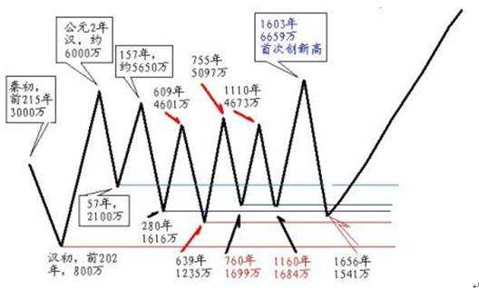

Slide 21
秦汉至隋唐时期的法律和教化

Slide 22
教材学习二 请阅读教材，完成不同时期的法律名称
战国
  《法经》
秦朝
《秦律》
汉朝
《九章律》
魏晋三国
《魏律》
唐朝
《永徽律疏》

Slide 23
这些法律距离我们现在已经有一段时间了，我们是怎么知道的呢？

Slide 24
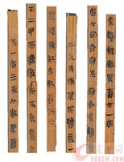
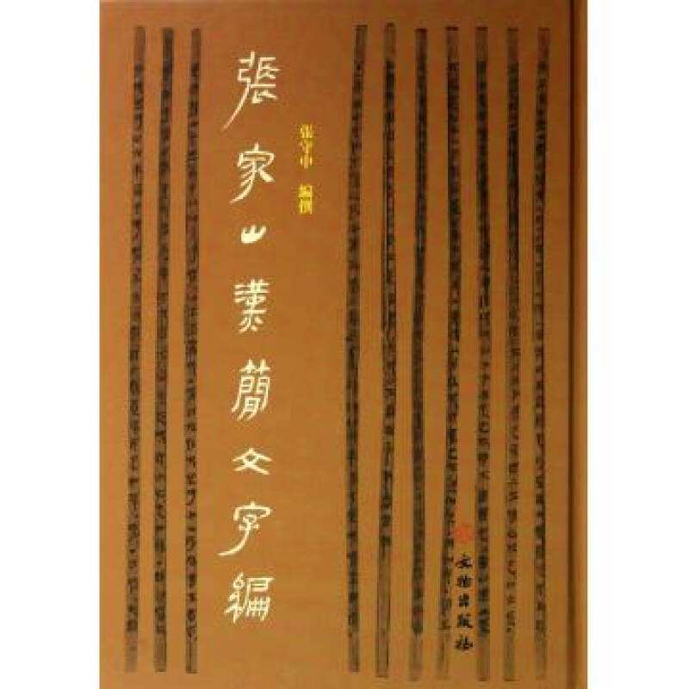
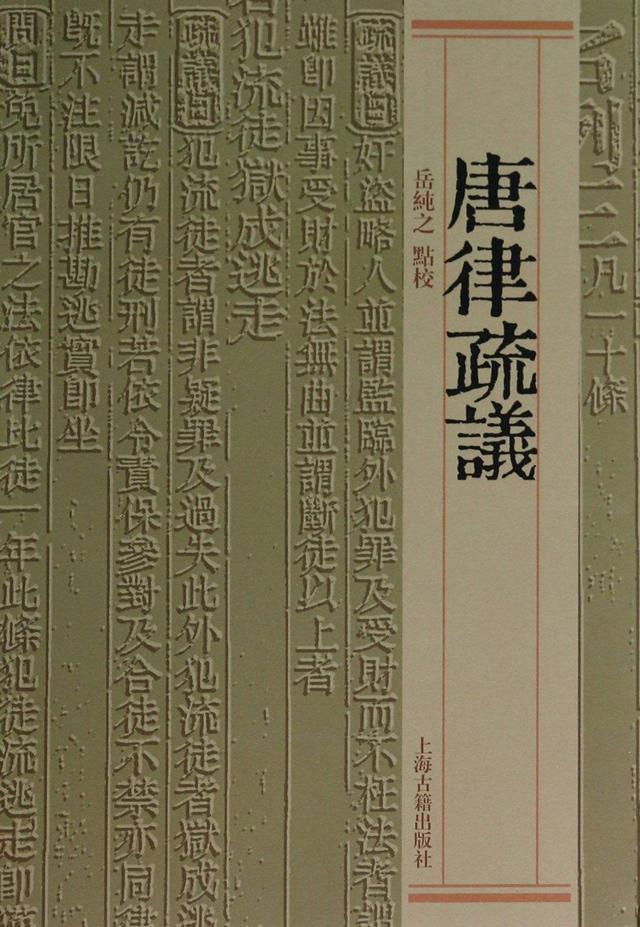
考古发现
文献记载

Slide 25
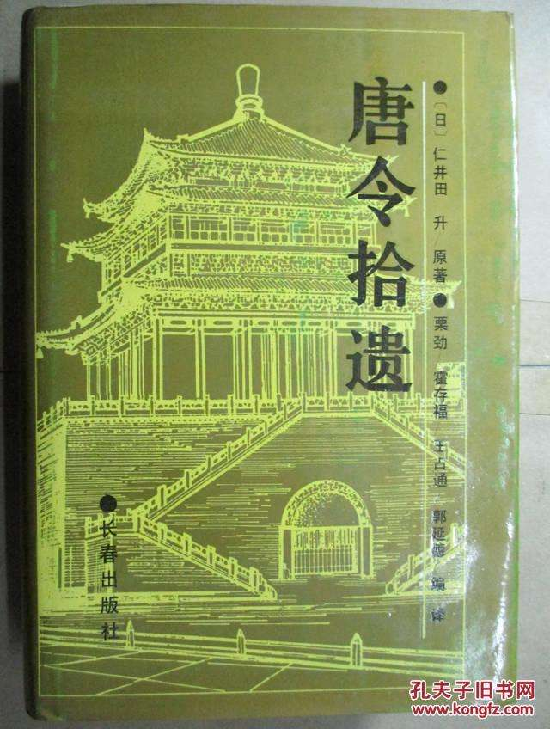
史学家的努力
仁井田升的《唐令拾遗》

Slide 26
教材学习三
这一时期法律的基本特点及影响，为什么和儒学紧密结合。

Slide 27
从秦汉至隋唐中国古代法律的特点
1、法律条款由繁治简。
2、儒家思想融入法典，礼法结合
3、唐律成熟，以礼入法，标志中华法系的形成。

Slide 28
为什么这一时期法律与儒学的结合会越来越紧密。
儒家思想成为社会的主流思想，儒学家与法律的制定与解释，统治者的提倡，维护三纲五常。

Slide 29
材料研读二
根据材料概括唐律的基本精神，请结合时代背景从政治经济思想三方面说明唐律基本精神的原因。

Slide 30
根据材料概括唐律的基本精神，请结合时代背景从政治、经济、思想三方面，说明唐律基本精神的形成原因。
维护君主专制，维护小农经济，维护封建伦理。
君主专制的不断加强，小农经济的发展，对儒学的重视。

Slide 31
唐律的影响
唐律成为后世各朝修法的楷模，沿用不废。从五代至清朝虽有所损益，其基本内容大同。
唐律还对朝鲜、越南的法律的产生影响。唐律对日本法律影响最大，日本701年颁布的《大宝律令》，篇目、顺序和唐律基本一致，只是内容有了简化。
唐律是中华法系的典型代表，和罗马法，和拿破仑法典一样，是世界上著名的成文法典。

Slide 32
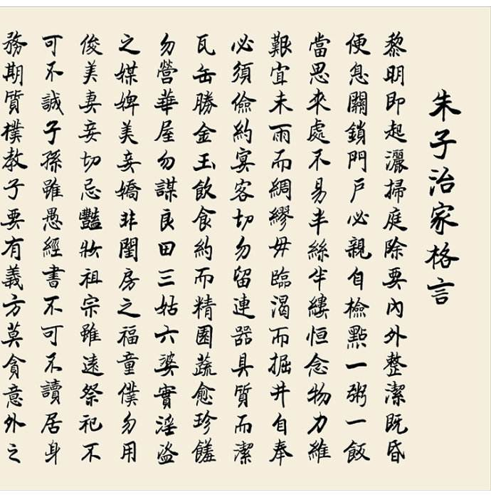

Slide 33
家训
习闲成懒，习懒成病。
人生幼小，精神专利，长成已后，思虑散逸，固须早教，勿失机也。
《颜氏家训》

Slide 34
《太公家教》
因为语言通俗，很多书籍收藏家认为没有保留价值，以致散失。
清代光绪二十五年(1899年)在「敦煌石窟」内发现了唐人的写本一卷(据考证为唐朝宰相姜公辅编撰)，后被收入《鸣沙石室佚书》影印出版。
该书收录《太公家教》共580句计2610字。全书以四言为主，自绐至终贯穿了「忠孝、仁爱、修身、勤学」的思想。

Slide 35
家训
“事君尽忠，事父尽孝。礼闻来学，不闻往教……孝子事父，晨省暮参。
“勤耕之人，必丰谷食；勤学之人，必居官职……勤是无价之宝，学是明月神珠。”
“立身之本，义让为先……与人共食，慎莫先尝……路逢尊者，侧立路旁……
《太公家教》

Slide 36
宋元至明清时期的法律和教化

Slide 37
宋到清朝基本沿用唐律，明朝在律以外，司法实践中特别重视例，清朝制定了《大清律例》，明清的例实际上是皇帝临时命令后上升的单独法规。不同于我们讲的西方判例。
这一时期，统治者继续坚持用儒学进行教化

Slide 38
乡约

Slide 39
教材学习四
问题一：乡约的缘起
问题二 ：从宋朝到清朝乡约所讲内容有什么变化

Slide 40
问题一：乡约的缘起
北宋的吕氏乡约
问题二 从宋朝到清朝乡约所讲内容有什么变化
从理学家的非强制性提倡到皇帝强制性的命令，从强调个人道德自律到重视基层秩序的稳定。

Slide 41
材料研读三
问题一 根据材料并结合所学知识，概括宋代到明清时期乡约制度的变化。
问题二 说明乡约制度的积极作用。体现了唯物史观的什么基本观点。

Slide 42
根据材料并结合所学知识，概括宋代到明清时期乡约制度的变化。
变化：宋以道德教化为主，明清增加了宣讲“圣谕”的内容；乡约组织从民间自发建立到由地方官吏推动设立。从民间规范到与法律合流。
说明乡约制度的积极作用。体现了唯物史观的什么基本观点。
积极作用：有利于维护社会秩序，加强基层社会治理；有利于发展生产；促进了儒家文化和传统道德的传播。
上层建筑有巨大的作用

Slide 43
中国古代的法治与礼教
中国古代在历史发展中形成了礼法结合，以礼入法，以礼教化的特点。
目的是为了维护中央集权、小农经济、儒家伦理道德。
起到了稳定社会、道德自律的积极作用。
其内容中重视人本，重视血缘亲情，重视家国一体的情怀，既是中华民族的优秀传统美德之一，也是中国古代国家治理方式，同一时期优于西方国家之处。

